Slide 1
Волонтерские направления деятельности
Свердловского регионального отделения ООО «Российский Красный Крест»

Slide 2
Деятельность Российского Красного Креста реализуется в рамках 8 федеральных направлений деятельности, утвержденных Правлением Российского Красного Креста:
Обучение навыкам оказания первой помощи
Популяризация добровольного безвозмездного донорства крови и костного мозга
Реализация программ социальной помощи нуждающемуся населению
Реализация программ в сфере здравоохранения
Подготовка и реагирование на чрезвычайные ситуации

Slide 3
Федеральные дополнительные направления деятельности РКК
Распространение знаний о международном гуманитарном праве, Основополагающих принципах и идеалах Международного движения Красного Креста и Красного Полумесяца
Общественный контроль за обеспечением прав человека в местах принудительного содержания
Воссоединение семей и выяснение судеб лиц, пропавших без вести

Slide 4
Участие Свердловского регионального отделения в реализуемых Общероссийской общественной организацией «Российский Красный Крест»
Профилактика социально значимых заболеваний
Развитие системы донорства крови
Обучение навыкам оказания первой помощи
Восстановление Службы Милосердия РКК
Оказание помощи нуждающемуся населению

Slide 5
Профилактика социально значимых заболеваний ВИЧ-инфекции и туберкулеза
Количество случаев с подтвержденным диагнозом «ВИЧ-инфекция» ежегодно увеличивается. ВИЧ-инфекция давно вышла за пределы уязвимых групп населения и активно распространяется среди всех слоев граждан.
Заболеваемость туберкулезом по-прежнему остается на высоком уровне. Несвоевременная профилактика приводит к новым выявленным случаям заболевания. Недостаточная осведомленность граждан о потенциальной опасности приводит к расщеплению и делению на социальные слои населения.

Slide 6
Профилактика социально значимых заболеваний ВИЧ-инфекции и туберкулеза
Поэтому проводятся мероприятия, направленные на:
- повышение общего уровня грамотности в вопросах профилактики и предупреждения распространения социально значимых заболеваний;
- замедление роста заболеваемости;
- популяризация активного и здорового образа жизни среди взрослого населения;
- популяризация ответственного отношения к общественному здоровью населения;
укрепление взаимодействия на региональном уровне с медицинскими организациями.
В рамках проекта проводятся экспресс – тестирование, создание и распространение видеороликов по профилактике, организация школ пациентов и групп взаимной поддержки пациентов с ВИЧ-инфекцией и туберкулезом.

Slide 7
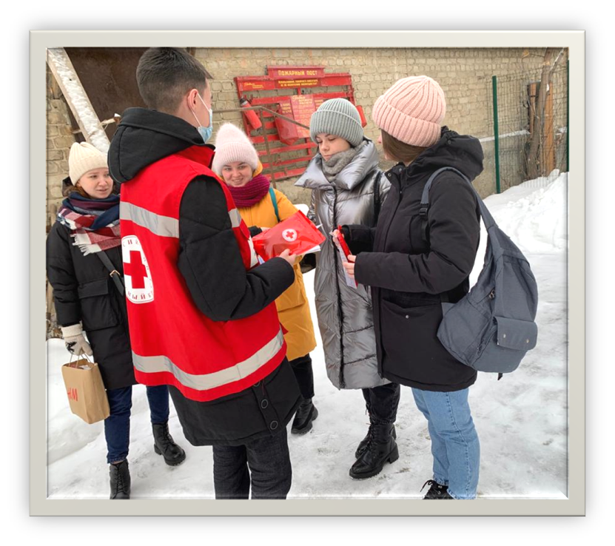
Мероприятия, связанные с распространением коронавирусной инфекции COVID-19
Реализация межрегионального проекта «Останови распространение COVID-19» включает в себя:
- повышение общего уровня грамотности через проведение просветительских бесед о методах профилактики,
- организация инфоточек в общественных местах,
раздача гигиенических наборов населению.
содействие увеличению количества вакцинированных граждан.

Slide 8
Популяризация добровольного безвозмездного донорства крови и костного мозга
Донорство крови исторически является одним из приоритетных направлений работы РКК
— В годы Великой Отечественной войны благодаря работе РКК на фронт было отправлено более 700 тысяч литров крови
- Только за 2021 год направление донорства в РКК выросло по показателям до исторического максимума: 435 акций по донорству, 330 просветительских мероприятий, 23 000 доноров, 15 млн человек узнали об идеях ответственного и регулярного донорства

Slide 9
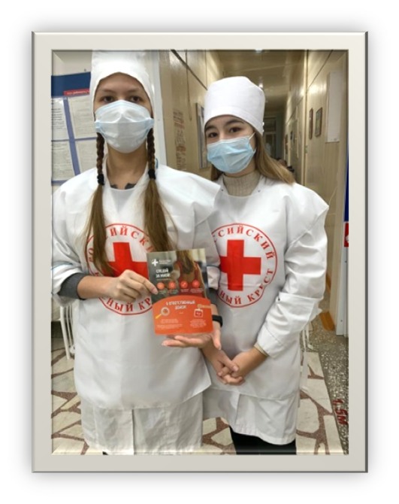
Популяризация добровольного безвозмездного донорства крови и костного мозга
Ну и если отойти от цифр, хочу напомнить о том, как важно быть регулярным донором. Каждый донор буквально причастен к спасению десятков и сотен жизней. Это достойно уважения и восхищения. Попробуйте и вы хотя бы однажды!
    П.О. Савчук, Председатель РКК
20 апреля 2022 г – НАЦИОНАЛЬНЫЙ ДЕНЬ ДОНОРА Координатор СРО Шупиченко Иван Петрович,
8-908-909-99-25

Slide 10
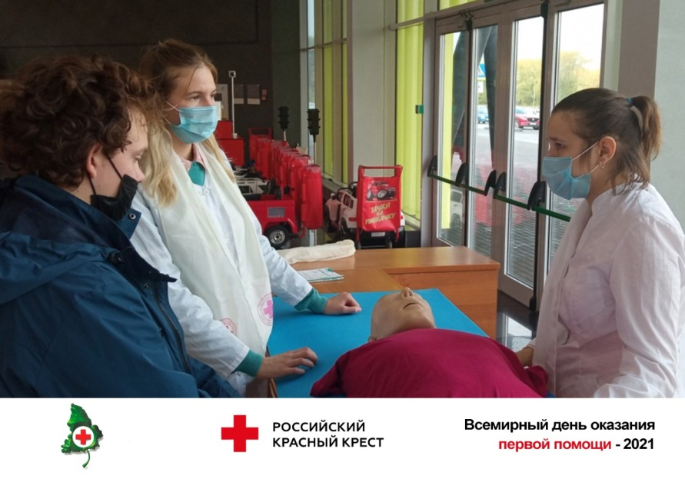
Обучение навыкам оказания первой помощи школьников и студентов
Обучение населения приемам оказания первой помощи является традиционным видом деятельности Международного Движения Красного Креста и Красного Полумесяца во всем мире.
За полуторавековую историю сотни миллионов добровольцев по всему свету спасают жизни людей при стихийных бедствиях, в зоне вооруженных конфликтов и в других ситуациях, угрожающих жизни людей.
Знания и навыки оказания первой помощи очень важны, так как в первые минуты после инцидента решается судьба здоровья и жизни пострадавшего человека. Правильно оказанная первая помощь сокращает время лечения, способствует быстрейшему заживлению ран и часто является решающим фактором при спасении жизни пострадавшего.
«Умение оказывать первую помощь… – это как умение читать и писать».
Цель: научить, как сохранять жизнь пострадавшего до приезда скорой помощи.
- создан Учебный центр ( Дом Добровольца, ул.Крылова 2)
Обучение инструкторов и тренеров для проведения мастер –классов
Формирование отряда волонтеров

Slide 11
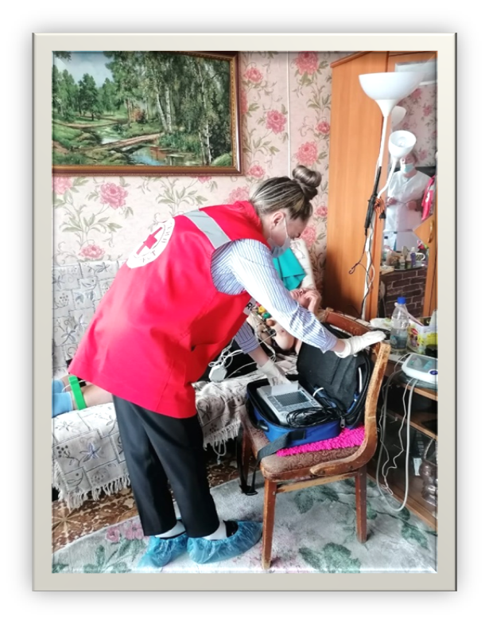
Восстановление Службы Милосердия РКК -
50 регионов РФ
Растёт количество пожилых людей, остро нуждающихся в посторонней помощи, вследствие плохого состояния здоровья, по своим возрастным параметрам или же по причинам перенесенных или продолжающихся тяжелых болезней, недугов и травм.
Результат участия в программе:
повышение качества жизни пожилых людей, с дефицитом самообслуживания и ограниченными возможностями здоровья, а также одиноких пожилых, за счет увеличения охвата данной целевой группы патронажными услугами по уходу за ними на дому обученными в рамках Программы сестрами (сиделками) и добровольцами Службы Милосердия РКК и других заинтересованных организаций;
увеличение контингента обученных сиделок и социальных работников Службы милосердия и добровольцев РКК, участвующих в оказании патронажных услуг и, соответственно, общего количества их благополучателей.

Slide 12
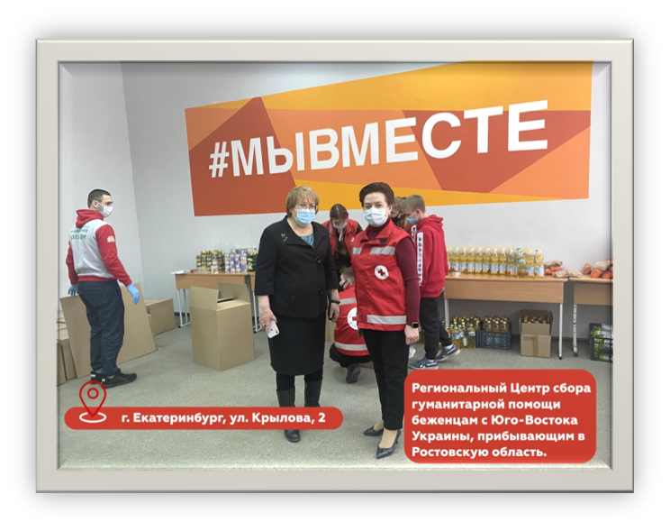
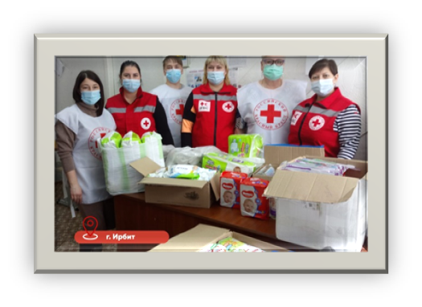
Оказание помощи вынужденным переселенцам Донбасса
Свердловское региональное отделение РКК продолжает принимать гуманитарную помощь в объединённом пункте сбора, расположенном по адресу:
г. Екатеринбург, ул. Крылова, 2.
Сбор гуманитарной помощи ведется и во всех местных отделениях Свердловского регионального отделения Красного Креста

Slide 13
Перспективы развития региональных проектов СРО
Популяризация движения РКК в Свердловской области;
Восстановление истории РКК, работа с архивными документами;
Создание экскурсионных маршрутов, в том числе передвижных экспозиций;
Расширение сети местных отделений: Ревда, Верхний Тагил, Краснотурьинск, Волчанск, Североуральск, Карпинск, Дегтярск, Верхотурье, Верхняя Тура, Нижняя Тура, Реж, Кировград, Камышлов, Ивдель;
Создание центра активного долголетия Красного Креста;
Оказание поддержки семьям, имеющим детей с ограниченными возможностями здоровья и детей – инвалидов;
Восстановление Службы Милосердия Красного Креста – создание Елизаветинского Дома Милосердия, посвященного 155 – летию Российского Красного Креста;
Восстановление Службы Милосердия Красного Креста – создание Елизаветинского Дома Милосердия, посвященного 155 – летию Российского Красного Креста;
Интерактивный исторический проект «155 лет добра и милосердия», демонстрирующий эпизоды создания и деятельности Российского Красного Креста

Slide 14
Членство в РКК
Членами РКК могут быть достигшие 18 лет российские и иностранные граждане, а также лица без гражданства, признающие и выполняющие Устав РКК, участвующие в деятельности РКК, уплачивающие вступительный и ежегодные членские взносы, и не подпадающие под ограничения законодательства Российской Федерации, состоящие на учете в соответствующем отделении РКК.
Что значит быть членом Российского Красного Креста?
Быть членом Российского Красного Креста значит поддерживать крупнейшую в мире гуманитарную организацию.
Став членом Российского Красного Креста, вы сможете изменить жизни других людей.

Slide 15
Свердловское региональное отделение Общероссийской общественной организации «Российский Красный Крест»
www.redcross.ru
г. Екатеринбург, ул. Попова 23, каб 211, ул. Крылова, 2.
+7 932 615-01-12, +7950-641-57-56 Хабарова М.В.
Региональный центр сбора гуманитарной помощи (343) 382- 23-77
ВКонтакте https://vk.com/redcrossural
Одноклассники https://ok.ru/group/61636152852544
Телеграмм https://t.me/redcross_66_ural

